Slide 1

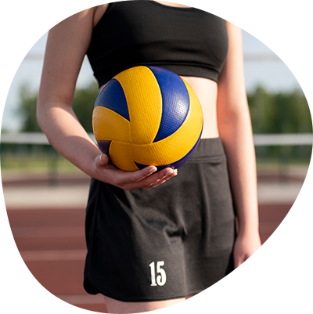
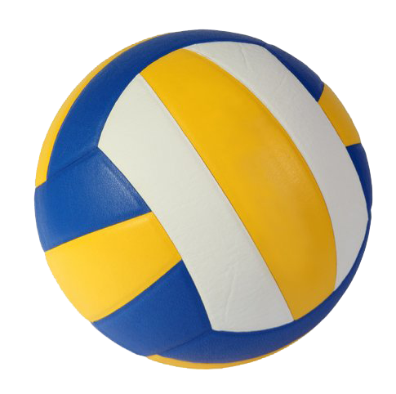
YOSH VOLEYBOLCHILAR TEXNIK TAYYORGARLIGINI RIVOJLANTRISHDA MILLIY HARAKATLI O'YNLARNI QO’LLASH METODIKASI

Slide 2
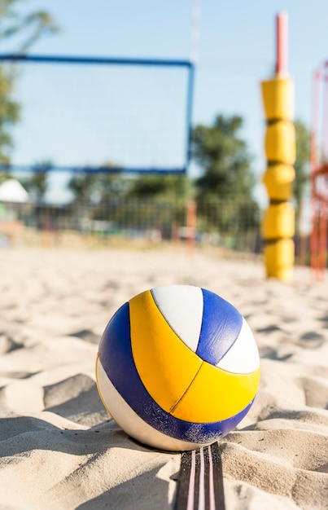
Mavzuning dolzarbligi.
Zamonaviy sport amaliyotida jismoniy tayyorgarlik texnik va taktik mahoratni yuksak cho’qqilarga olib keluvchi yagona va hal qiluvchi poydevor bo’lib xizmat qiladi. Binobarin, raqobatbardosh sportchilarni tayyorlash uchun jismoniy sifatlarini erta yoshlikdan, to’garakka endi kelgan bolalar tomonidan tanlangan sport turining o’ziga xos xususiyatlariga mos ravishda rivojlantirish sport mashg’ulotining muhim shartlaridan biridir. Buning uchun mashqlarni to’g’ri tanlash va amaliyotga joriy etish samaradorligini pedagogik nazorat ostiga olish iste`dodli sport zahiralarini etishtirishda o’ta dolzarb masalalar sirasiga kiradi. Shuni ham ta`kidlash muhimki, har bir sport turida o’ziga xoslik mavjud bo’lib, shu xususiyatlar yosh sportchilarni tayyorlashda qaysi bir jismoniy sifatlar ustivor ekanligini belgilab beradi. Voleybolda, tezlik-kuch qobiliyatlari va sakrovchanlik sifati ustun turadi. Yosh voleybolchilarda ushbu sifatni shakllantirishda harakatli o’yinlardan foydalanish to’liq o’rganilmagan va bugungi kun jismoniy tarbiyasining dolzarb muammolaridan biridir. Karimov I. A.. Yuksak ma`naviyat – yengilmas kuch. T., “Ma`naviyat” nashr., 2018 26-b.

Slide 3

Kurs ishning maqsadi:
Voleybolchilarda sakrovchanlikni shakllantirishda harakatli o’yinlardan samarali tarzda foydalanish uslublarini o’rganish va tahlil qilish.

Slide 4
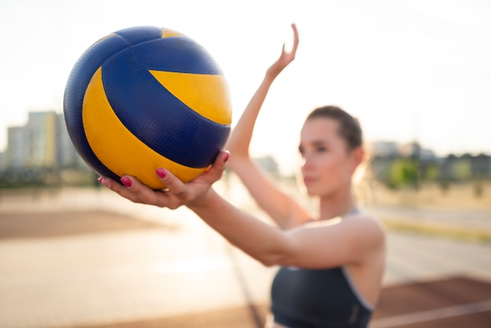
Kurs ishning vazifalari.
Yosh voleybolchilarni tayyorlashda jismoniy qobiliyatlarning tutgan o’rni va ularni rivojlantirish zarurligi haqida adabiyotlarni tahlil qilish;
Yosh bolalarda sakrovchanlikni rivojlantirishning yosh xususiyatlarini o’rganib chiqish;
Yosh sportchilarda jismoniy sifatlarni rivojlantirishda harakatli o’yinlardan foydalanish tajribasini o’rganish
Yosh voleybolchilarda sakrovchanlik sifatini harakatli o’yinlar vositasida shakllantirish uslubiyatini amaliy asoslash.

Slide 5
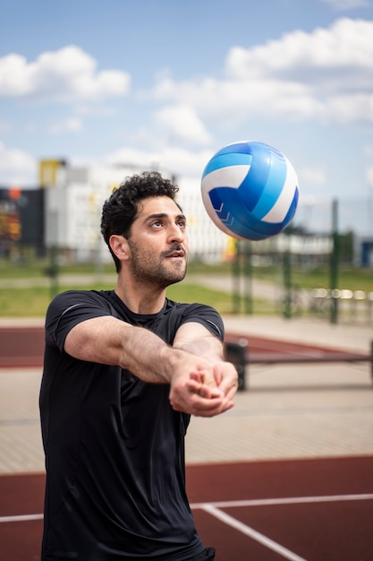
Kurs ishning yangiligi.
O’zbekistonda sog’lom avlod tarbiyasida Olimpiya sport turlarining muhim bo’lagi sifatida voleybol o’yinini bolalarga o’rgatishda, ularning sakrovchanlik sifatini rivojlantirishda harakatli o’yinlardan foydalanishning ilmiy-uslubiy jihatlari ishlab chiqildi va me`yorida tahlil qilindi.
Shuningdek voleybol elementlari bilan boyitilgan harakatli o’yinlar voleybol mashg’ulotlarida, voleybol darslarida sinab ko’rildi, hamda ular vositasida sakrovchanlikni takomillashtirish yo’llari tajribalarda ko’rib chiqildi.

Slide 6
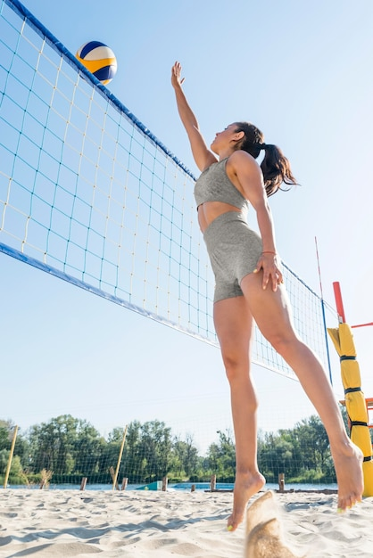
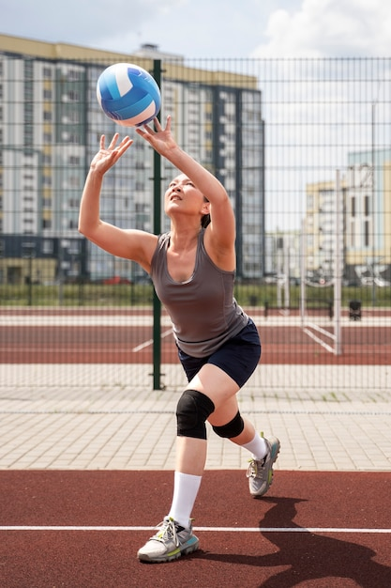
Kurs ishning amaliy ahamiyati.
Bitiruv malakaviy ishining natijalari quyidagilarda qo’llanilishi mumkin:
Boshlang’ich sinflarda jismoniy tarbiya darslari jarayonida;
Sinfdan tashqari voleybol mashg’ulotlarini o’tkazishda;

Slide 7
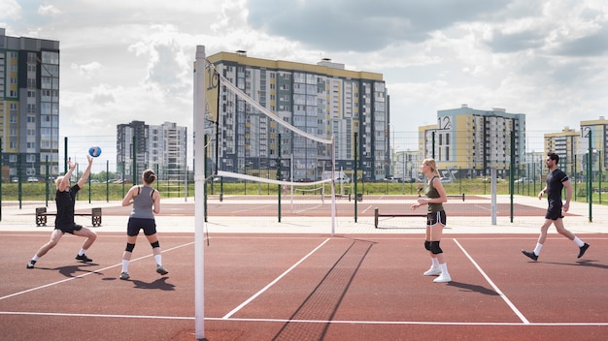
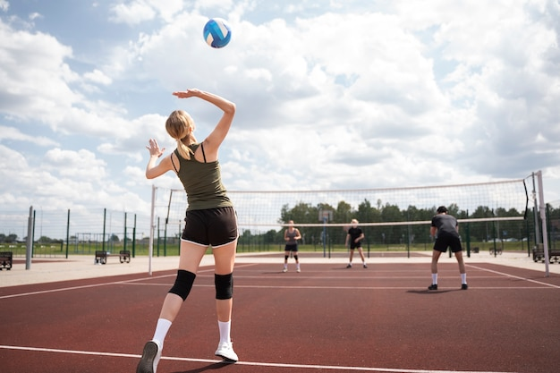
Kirish qism, 2 ta bob, 4 ta paragrif, xulosa va foydalanilgan adabiyotlardan iborat
Kurs ishining tarkibi.

Slide 8
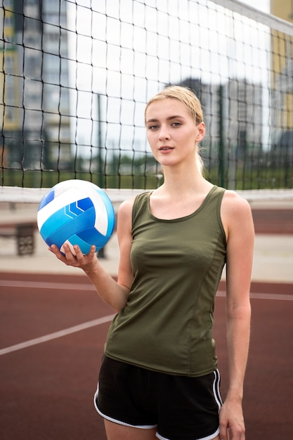
I BOB. YOSH VOLEYBOLCHILAR TEXNIK TAYYORGARLIGINI RIVOJLANTRISHDA MILLIY HARAKATLI O'YNLAR
1.1. Yosh sportchilarda jismoniy sifatlarni rivojlantirishda milliy harakatli o‘yinlardan foydalanish tajribasini savolnoma asosida o‘rganish
Yosh sportchilarni tayyorlash ko’p bosqichli murakkab pedagogik jarayon bo’lib, mashg’ulotlarni ilmiy asosda tashkil qilishni taqozo etadi. Mashg’ulotlarda ko’llaniladigan jismoniy va texnik-taktik mashqlar hajmi va shiddati shug’ullanuvchi bolalarning yoshi, jismoniy va funktsional imkoniyatlariga moslab rejalashtirilishi va qo’llanilishi muhim. Ushbu mashqlar hajmi, shiddati, qaytarilishi va davom etish vaqti biologik qonuniyatlarga asoslanishi lozim. Agar mashqlar yuklamasi bolaning imkoniyatidan o’ta yuqori bo’lsa, bunday yuklama shu bolaning organizmiga salbiy ta`sir etishi mumkin. Aksincha, yuklama imkoniyatdan kam bo’lsa shakllanish jarayoni sustlashishi muqarrar.

Slide 9
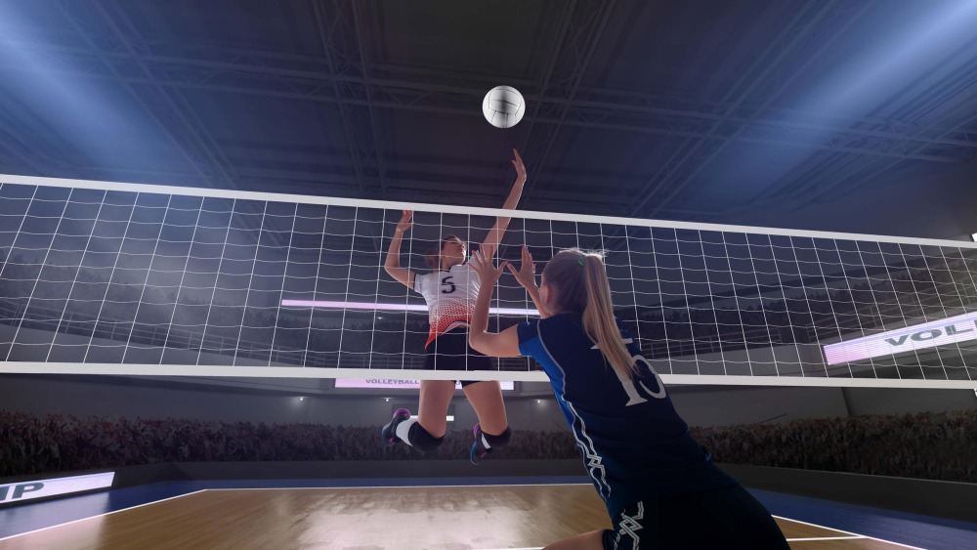
Sport mahoratining progressiv shakllanishi va yuqori sport natijalariga erishishi masalasi jismoniy tayyorgarlik jarayonini ilmiy asosda tashkil qilish zarurligiga e`tibor qaratadi. Ushbu masala nafaqat ilmiy-nazariy jihatdan, balki, amaliy nuqtai nazardan ham mutaxassis-olim va murabbiylar tomonidan qayta-qayta isbot qilinib kelinmokda. Shu bilan bir qatorda jismoniy sifatlarni dastlabki tayyorgarlik bosqichidan boshlab rivojlantirish muammolariga etarli ahamiyat berilmaydi. Kuzatuvlar shuni ko’rsatdiki, joylarda faoliyat ko’rsatayotgan BO’SM larda jismoniy sifatlarni muvofiq sport turi xususiyatiga moslashtirib shakllantirish masalalari ko’r-ko’rona amalga oshiriladi. Shu sifatlarni rivojlantirishga mo’ljallangan mashqlarni yuzaki qo’llash hollari uchrab turadi. Boz ustiga mashg’ulotlarda qo’llaniladigan aksariyat jismoniy mashqlar standart, sterotip xususiyatga egaligi ko’zga tashlanadi. Berilayotgan mashqlar shug’ullanuvchilarning jismoniy va funktsional imkoniyatlarini har doim ham nazarda tutmagan bo’ladi. Bu borada, ayniqsa kuch sifatlarini (absolyut kuch, portlovchan kuch, kuch chidamkorligi) rivojlantirishda didaktik printsiplar va yuklamalarni qo’llash qonuniyatlariga amal qilinmaydi. Jumladan, kuchni rivojlantirishda og’irliklar va trenajyorlar yordamida o’tkaziladigan mashg’ulotlarda yuklamalarni qo’llash yo me`yoridan ortib ketadi yoki meyor darajasiga etmaydi.

Slide 10
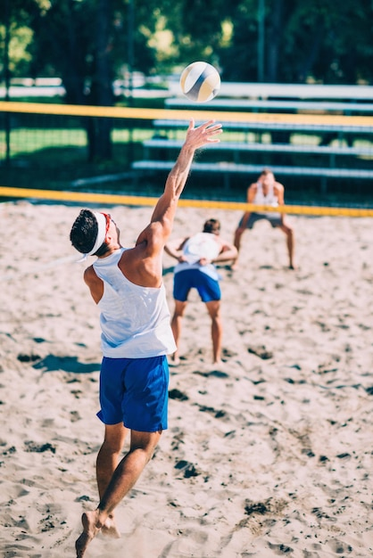
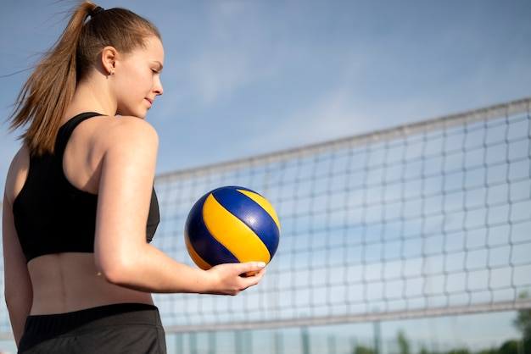
1.2. Yosh voleybolchilarda tezkor-sakrovchanlik sifatini milliy harakatli o’yinlar yordamida o’stirish samaradorligi
Zamonaviy voleybolda maxsus sakrovchanlik sifati o’ta muhim harakat qobiliyatlari tarkibiga mansub bo’lib, o’yin davomida yuz beradigan turli vaziyatlarda hal qiluvchi ahamiyatga egadir. Har xil yo’nalishlarda to’psiz va to’p bilan ijro etiladigan harakatlarning tez, aniq va maqsadga muvofiq amalga oshirilishi o’yin yoki uning ayrim lahzalari taqdirini belgilab beradi. Ma`lumki, voleybolchilar sekin harakatlanganda ijro etiladigan o’yin malakasi texnikasi, koordinatsiyasi va aniqligi yuqori bo’ladi. Aksincha, tezkorlik darajasi ortgan sari sport mahoratining bunday ko’rsatkichlari o’z samaradorligini susaytira boshlaydi.

Slide 11
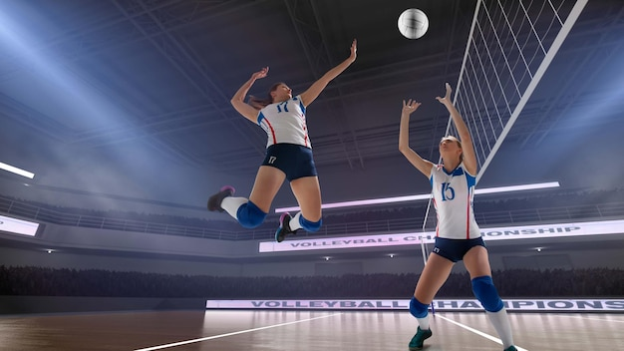
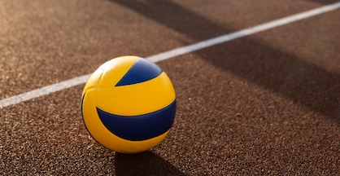
Bu borada V.I. Izaak (1974) tadqiqotlari kishi e`tiborini o’ziga tortadi (2-jadval). Chunonchi, jadvaldan ko’rinib turibdiki, har xil o’yin funktsiyasini ijro etuvchi gandbolchilar raqib qarshiligi bo’lmagan holda o’z o’yin zonalaridan darvozaga ko’p marta to’p yo’llashlari mumkin ekan, lekin bu harakat malakalarining samaradorliga juda kam ekanligi kuzatilgan. Agar ushbu o’yin malakalari raqib qarshiligida ijro etilsa to’pni darvozaga yo’llash hajmi ham, uni samaradorligi ham yanada susayib ketar ekan.

Slide 12
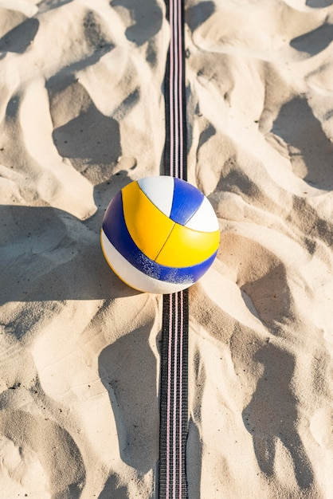
2-jadval
Gandbol mashg’ulotlarida to’pni darvozaga yo’llash malakalarining hajmi va sifati (V.I.Izaak bo’yicha, 1974)
To’pni yo’naltirish sharti | O’yinchilarning funktsiyalari bo’yicha joylashishi
 | 2-chiziqning markaziy o’yinchisi | 2-chiziqning qanot o’yinchisi | 1-chiziqning qanot o’yinchisi | 1-chiziqning markaziy o’yinchisi
Raqib qarshiligisiz o’z joyidan | 40 12,4 | 40 13,7 | 38 8,5 | 26 6,8
Raqib qarshiligida o’z joyidan | 30 27,3 | 30 28,1 | 25 32,1 | 30 27,9
Raqib qarshiligisiz turli joylardan | 22 18,7 | 22 20,4 | 27 24,3 | 34 21,6
Raqib qarshiligida turli joylardan | 8 41,6 | 8 31,8 | 10 35,1 | 10 43,7

Slide 13
3-jadval
Yosh voleybolchilardan iborat nazorat (n) va tajriba (t) guruhlarida sakrovchanlik sifatini 1 oylik pedagogik tadqiqot davomida rivojlanishi
N-n=10 T-n=10
Me`yoriy mashq | Tajribadan oldin |  | Tajribadan so’ng
 | n | t | n | t
30 m ga yugurish (s) | 5,8±0,6 | 5,9±0,9 | 5,4±0,7 | 5,0±0,8
4x6 m ga yugurish | 7,0±0,9 | 7,1±0,7 | 6,7±0,4 | 6,2±0,6

Slide 14
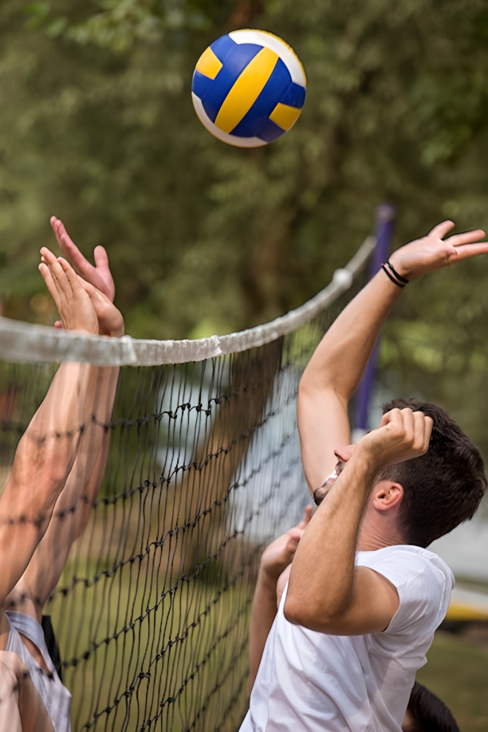
II Bob MILLIY HARAKATLI O'YNLARNI QO’LLASH METODIKASI
2.1 Yosh voleybolchilarda tezlik-kuch sifatini milliy harakatli o’yinlar orqali rivojlantirish samaradorligi
Voleybol musobaqalarida barcha turdagi kuch sifatlari (umumiy va maxsus, mutloq va nisbiy, statik va dinamik, tezkor-portlovchi, kuch chidamliligi) hal qiluvchi ahamiyatiga ega bo’lishi isbotini talab qilmaydi. Shuning uchun o’quv-mashg’ulot jarayonida kuch va kuchlanish turlarini rivojlantirishga e`tibor qaratish malakali voleybolchilar tayyorlashning muhim shartlaridan biridir.
Yosh voleybolchilarda har xil turdagi kuch sifatlarini o’rganish qayd etilgan ko’rsatkichlar malakali yosh sportchilar nisbatan sezilarli darajada sayoz ekanligini ko’rsatdi (4-jadval). Jumladan, ikki guruhdagi bolalarni qo’shib hisoblaganda ham ularning ko’rsatkichlari tadqiqot boshlanmasdan avval deyarli farq qilmadi.

Slide 15
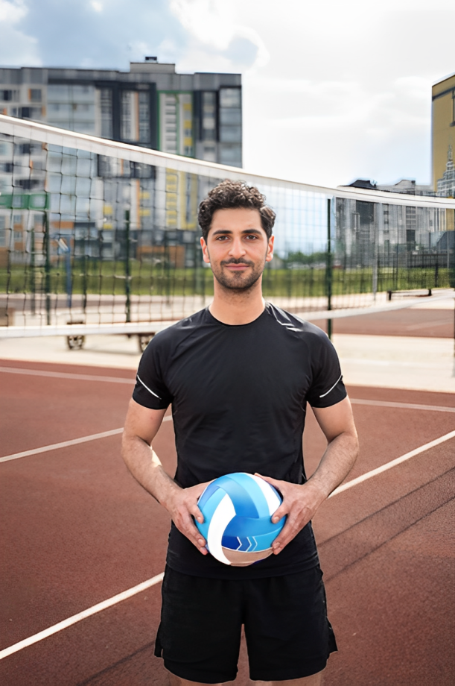
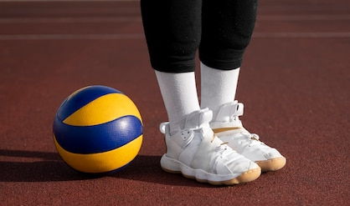
4-jadval
Yosh voleybolchilarda tezlik-kuch sifatining darajasi (18 kishi).
Kuch turlari | Kuch ko’rsatkichlari XL
Gavda kuchi, kg | 54,2±2,7
Turnikda tortilish | 5,3±1,2
Brusyada qo’llarni bukish-yozish | 4,5±1,7
Gorizontal holatdan qo’llarni bukish-yozish (30 s) | 8,1±1,3

Slide 16
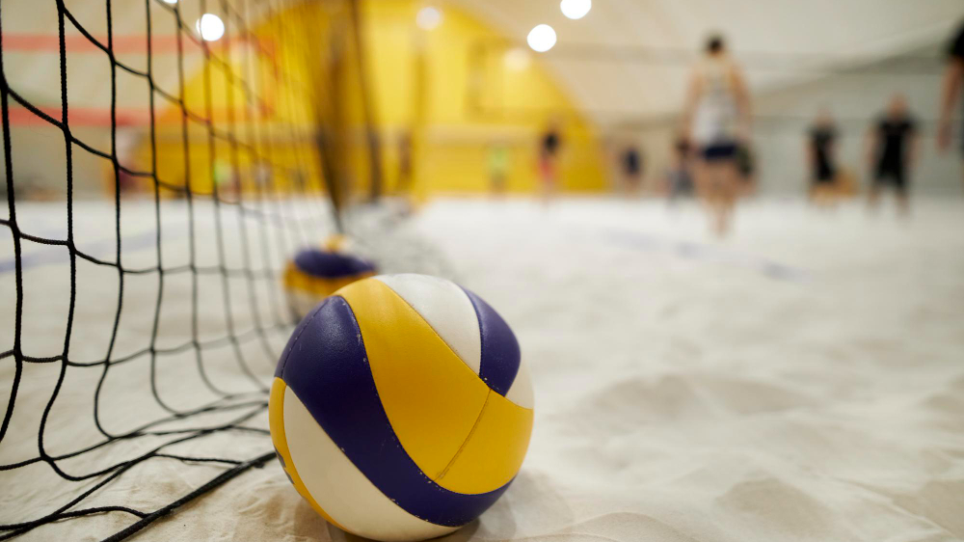
Chunonchi, qo’l-qorin-bel mushaklari kuchi tekshiriluvchi bokschilarda 54,2±2,7 kg ni tashkil etdi. Ushbu ko’rsatkichni taqqoslash maqsadida shu narsa ravshan bo’ldiki, 15-16 yoshdagi dzyudochilarda bu ko’rsatkich 142-182 kg oralig’ida bo’lishi mumkin. 11-12 yoshga to’lgan malakali voleybolchilarda bu ko’rsatkich ancha yuqori darajada qayd etilgan. Turnikda tortilish testi bo’yicha baholanadigan – qo’llarni bukuvchi mushaklar kuchi 5,3±1,2 martaga teng bo’ldi. Qo’llarni yozuvchi mushaklar kuchi (brusyada qo’llarni bukish-yozish) tekshiruvdan o’tgan ko’rashchilarda 4,5±1,7 martani tashkil etdi.

Slide 17
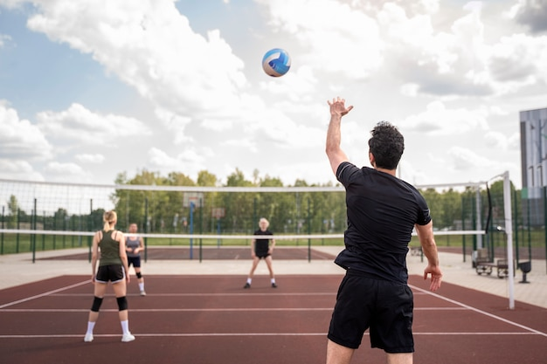
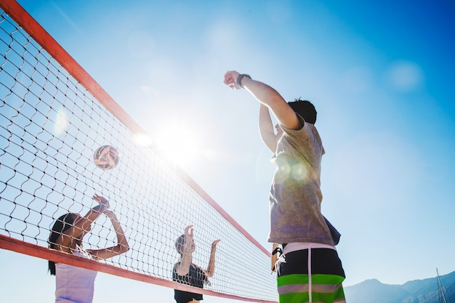
Volleyball Psychology And Mental Toughness Qo’llarga tayanib gorizontal holatda qo’llarni 30 soniya davomida bukish-yozish o’rtacha 8,1±1,3 martaga teng bo’lib, tekshiruvdan o’tkazilgan voleybolchilarda kuch chidamliligini etarli darajada shakllanmagan deb baholashga asos bo’ldi.
Rejalashtirilgan pedagogik tadqiqot samarasini baholash maqsadida kuzatuv va tadqiqot guruhlariga mansub voleybolchilar ko’rsatkichlari alohida statistik tahlil qilindi (5, 6-jadval).
5-jadval
Nazorat (kuzatuv) guruhi tarkibiga kiruvchi voleybolchilarda tezlik-kuch sifatining darajasi (n=10)
Test mashqlari | Ko’rsatkichlar, X±δ
Gavda kuchi, kg | 53,2±2,6
Turnikda tortilish | 5,2±0,8
Brusyada qo’llarni bukish-yozish | 4,8±0,5
Gorizontal holatdan qo’llarni bukish-yozish | 8,2±1,4

Slide 18
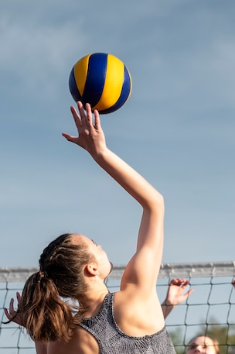
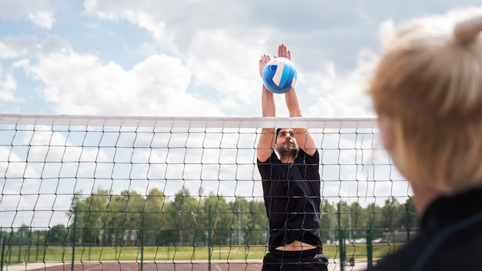

6-jadval
Pedagogik tajriba guruhi tarkibiga kiruvchi voleybolchilarda tezlik-kuch sifatining darajasi (n=10)
Test mashqlari | Ko’rsatkichlar X±&
Qo’l-qorin-bel mushaklari kuchi, kg | 53,9±1,9
Qo’llarni bukuvchi mushaklar kuchi (turnikda tortilish soni) | 5,4±0,7
Qo’llarni yozuvchi mushaklar kuchi (brusyada qo’llarni bukish-yozish soni) | 4,9±0,7
Gorizontal holatdan ularni bukish-yozish (30 s) | 8,0±1,7

Slide 19
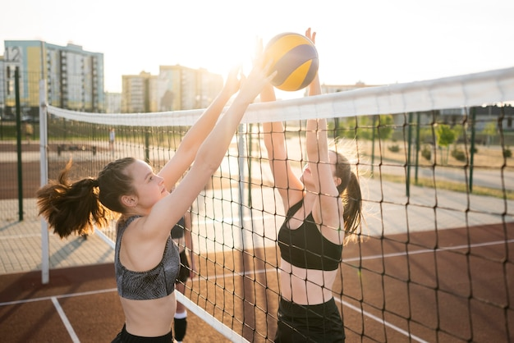
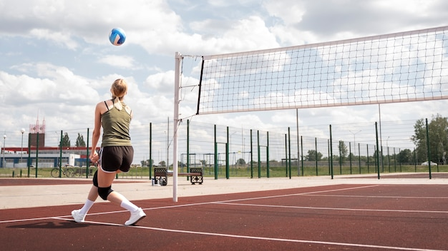
2.2 Yosh voleybolchilarda sakrovchanlik sifatini milliy harakatli o’yinlar yordamida o’stirish samaradorligi
Voleybolda o’yin malakalarini (to’p kiritish, uzatish, zarba berish, to’siq qo’yish) sakrab samarali ijro etish har bir o’yin ko’rinishini yoki butun o’yin taqdirini belgilaydi. Demak, shu sifat qancha yuqori rivojlangan bo’lsa shuncha to’p kiritish imkoniyati ortadi. Shuning uchun sakrovchanlik va tezkor sakrovchanlik sifatlarini voleybolga xos xususiyatga moslashtirib rivojlantirish nafaqat sport mahoratini takomillashtirish guruhlarida katta rol o’ynaydi, balki bunday ixtisoslashtirilgan sifatlarni dastlabki o’rgatish bosqichidanoq boshlab shakllantira borish muhim ahamiyat kashf etadi. Yuqorida qayd etilgan nazariy g’oyalar va uslubiy mulohazalar mazkur bitiruv malakaviy ish bo’yicha yosh voleybolchilar ishtirokida pedagogik tajriba o’tkazishga da`vat etib olib borilgan tadqiqot natijalari shuni ko’rsatdiki, yosh voleybolchi bolalardan iborat nazorat va tajriba guruhlariga sakrovchanlik sifatiga oid ko’rsatkichlar pedagogik tadqiqotdan avval deyarli bir xil darajada ekanligi kuzatildi (8-jadval). Jumladan, joydan turib vertikal sakrash nazorat guruhidagi bolalarda o’rtacha 33,4±2,2 sm ni tashkil etgan bo’lsa, tajriba guruhida ushbu ko’rsatkich 32,4±2,6 sm ga teng bo’ldi.

Slide 20
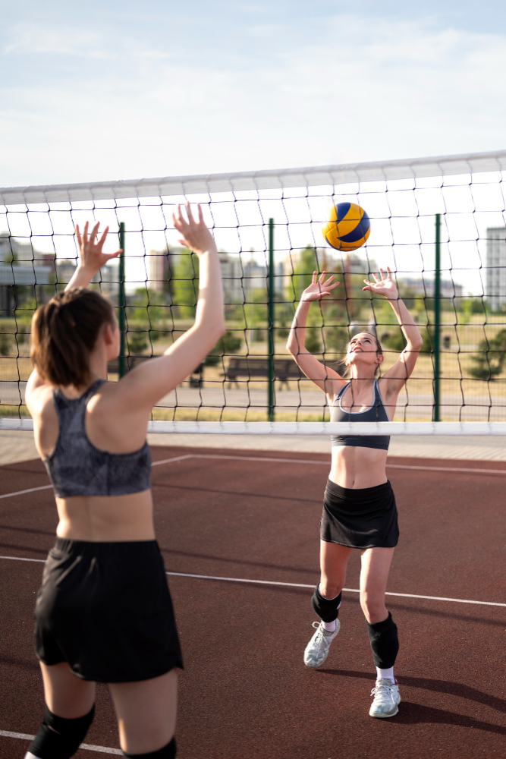
8-jadval
10-11 yoshli voleybolchilardan iborat nazorat (n) va tajriba (t) guruhlarida sakrovchanlik sifati 1 oylik pedagogik tadqiqot,
N-n=10; T-n=10
Me`yoriy mashq | Tajribadan oldin |  | Tajribadan so’ng
 | n | t | n | t
Joydan turib vertikal sakrash (sm) | 33,4 ±2,2 | 32,8 + 2,6 | 35,2 ±2,3 | 39,3±3,2
Joydan turib uzunlikka sakrash, (sm) | 170,4±3,3 | 171,0±3,6 | 176,2 ± 3,2 | 181,2±2,8

Slide 21
Joydan turib uzunlikka sakrash sifati nazorat guruhida 170,4+3,7 sm, tajriba guruhida 171,6±3,6 sm ga teng ekanliga kuzatildi. E`tiborga loyiq joyi shundaki, gandbol bo’yicha ishlab chiqilgan BO’SM dasturida shu yoshdagi bolalarda joydan turib uzunlikka sakrash ko’rsatkichi o’rtacha 175 sm ga teng deb meyoriy mezon qabul qilingan. Aniqrog’i 10 yoshli bolalarda - 170 sm, 12-yoshli bolalarda esa 180 sm deb belgilangan. Afsuski ushbu mualliflar tomonidan joydan turib yoki kelib vertikal sakrash sifatlari me`yor sifatida taqdim etilmagan
Yosh voleybolchi bolalarda joydan turib vertikal sakrash 40-42 sm miqdorida me`yor qilib olingan. Joydan turib uzunlikka sakrash esa 180-186 sm qilib belgilangan.

Slide 22
Xulosa
Ishda ko’rib chiqilgan adabiyotlar tahlili shundan dalolat beradiki, ko’p yillik sport mashg’uloti jarayonida yuqori malakali voleybolchilarni tayyorlash ustivor jihatdan jismoniy sifatlarni rivojlantirish sur`atiga bog’liq. Ya`ni ushbu sifatlar qanchalik shakllangan bo’lsa, shug’ullanuvchilarning yoshidan qat`iy nazar texnik-taktik mahoratining o’sish darajasi shunchalik samarali kechadi. Bu borada sakrovchanlik sifati texnik-taktik tayyorgarlik ko’rsatkichlari bilan uzviy bogliqligi hamda mazkur sifatlar sport mahoratini progressiv taraqqiy etishida muhim rol o’ynashi yana bir bor e`tirof etildi.
Sakrovchanlik sifatini tarbiyalashda nostandart o’yin mashqlarini qo’llash tajribasini o’rganish natijalari shuni ko’rsatdiki, murabbiylarning aksariyat qismi yosh voleybolchilarni tayyorlashda harakatli o’yinlardan deyarli foydalanmas ekanlar.
Nazorat guruhiga mansub bolalar bilan amaldagi BO’SM dasturi asosida o’tkazilgan 1 oylik mashg’ulotlar boshida va yakunida o’rganilgan sakrovchanlik sifati sust rivojlanganligi kuzatildi.

Slide 23
Bu muddat davomida tajriba guruhida sakrovchanlik sifatini rivojlantirish maqsadida qo’llanilgan harakatli o’yinlar qayd etilgan sifatlarni tez sur`atlar bilan rivojlanishiga olib keldi.
Sinab ko’rilgan sakrovchanlik sifatini rivojlantirishga qaratilgan harakatli o’yinlar an`anaviy standart mashqlardan ustun ekanligi, hamda harakatli o’yinlar o’zining emotsional mohiyati tufayli mazkur sifatni samarali rivojlantirish qiymatiga ega ekanligi ilmiy jixatdan asoslandi.
Yuqori malakali voleybolchilarni tayyorlash bilan bo’lgan ko’p yillik mashg’ulot jarayonida yuqorida qayd etilgan harakatli o’yinlarni muntazam qo’llash nafaqat sakrovchanlik sifatini unumli shakllantirishga imkon yaratadi, balki shu asosda texnik-taktik mahoratni qisqa muddatlarda osonroq takomillashuviga asos bo’ladi.

Slide 24
Foydalanilgan adabiyotlar ro‘yxati
Karimov I. A.. Yuksak ma`naviyat – yengilmas kuch. T., “Ma`naviyat” nashr., 2018 26-b.
Karimov I. A. «Sog’lom avlod bizning kelajagimiz». Sog’lom avlod dasturini tasdiqlashga bag’ishlangan majlisda so’zlagan nutqi. T. 2019 y.
Karimov I. A. O’zbekiston buyuk kelajak sari. T:. O’zbekiston nashr. 2018 y. – 60 b.
Barkamol avlod–O’zbekiston taraqqiyotining poydevori.T., 2018. 6-b.
O’zbekiston Respublika Prezidentining “Bolalar sportini rivojlantirish to’g’risida”gi Farmoni. Toshkent, 2019 yil 24 oktyabr.
Ayrapetyants L.R. Voleybol. Toshkent, Zar qalam, 2019. 24-b.
Ayrapetyants L.R., Godik M.A. Sportivnie igri. T., 2021. 18-b.
Ayrapetyants L.R., Pulatov A.A. Voleybol nazariyasi va uslubiyati. //Oliy o’quv yurtlari uchun darslik. T.: Fan va texnologiya. 2021. -208 b.
Ayrapetyants L.R., Pulatov A.A. Yuqori malakali voleybolchilarni tayyorlashda tanlovning o’rni. «JT, sport va ma`naviyat» to’plami, T., 2020. 11-b.
Vardiashvili I. R va boshq.. Talabalarning ilmiy bilish faoliyatlari. Qarshi, “Nasaf” nashriyoti, 2018. 7-b.
Goncharova O.V. “Yosh sportchilarning jismoniy qobiliyatlarini rivojlantirish”. T., O’zDJTI matbaa nashriyoti bo’limi, 2020 y. 57-b.
Jismoniy tarbiya nazariyasi va uslubiyati. Prof. R.Salomovning umumiy tahriri ostida. 1 tom. T., “ITA Press” nashr., 2021. 78-b.
Kerimov F.A. Sport sohasidagi ilmiy tadqiqotlar. T., “Zarqalam” nashr., 2020. 112-b.

Slide 25
Nasritdinov F.N., Qosimov A.Sh. O’zbek xalq milliy o’yinlari. T., 1 to’plam. 2017. – 27 b.
Po’latov A.A. Voleybol. JTI talabalariga mo’ljallangan dastur. Ixtisoslik kursi. T., 2017. 15-b.
Po’latov A.A. O’rgatish uslubiyatiga noan`anaviy yondoshish masalalari. O’qituvchilar va talabalar ilmiy konferentsiyasi to’plami. T., 2021. 32-b.
Usmonxo’jaev T., Xo’jaev F.. 1001 o’yin. T., “Ibn Sino”nomidagi nashr., 2020. 45-b.
Usmonxo’jaev T.S., Qosimova M.U. 500 mashq va harakatli o’yinlar. T.: O’zDJTI nashriyot bo’limi. 2019. – 60-b.
Usmonxo’jaev T.S., Xo’jaev F. Harakatli o’yinlar. T.: O’qituvchi, 2021.- 80- b.
Xo’jaev F., Usmonxo’jaev T. Boshlang’ich sinflarda jismoniy tarbiya darslari. T., 2019. 123-b.
F. Xo’jaev. Basketbol darslarida harakatli o’yinlar. T., 2020. 4-b.
www.voleybol.uz.
www.ziyonet.uz.
www.uzsport.uz.
www.yandex.ru.

Slide 26





E’tiboringiz uchun rahmat

